Slide 1
C程序设计
物理学院 李树杰
E-mail:lisj355@nenu.edu.cn

Slide 2
一、目标
1．首先要建立基本的计算机程序设计概念体系和基本的程序设计方法（算法）
2.理解和掌握C语言的基本语法和语义，用它来进行程序设计
3.逐步提高编程能力和调试程序的能力，为后面的学习打好基础

Slide 3
二、课程简介
第1章 C语言概述
1.1 C语言出现的历史背景（一般了解）
1.2 C语言的特点 （一般了解）
1.3 简单的C语言程序介绍（一般了解）
1.4 运行C程序的步骤与方法（掌握）
1.4.1 运行C程序的步骤 1.4.2 上机运行C程序的方法

Slide 4
二、课程简介
第2章 程序设计的灵魂—算法
2.1 算法的概念（一般了解）
2.2 简单算法举例（掌握）
2.3 算法的特性（一般了解）
2.4 怎样表示一个算法 （掌握）
2.5 结构化程序设计方法（一般了解）

Slide 5
第3章 数据类型、运算符与表达式
3.1 C语言的数据类型
3.2 常量与变量
3.3 整型数据
3.4 浮点型数据
3.5 字符型数据
3.6 变量赋初值
3.7 各种数值型数据间的混合运算
3.8 算术运算符和算术表达式
3.9 赋值运算符和赋值表达式
3.10 逗号运算符和逗号表达式
（字、词）
（掌握）

Slide 6
二、课程简介
第4章 最简单的C程序设计-顺序程序设计
4.1 C语句概述
4.2 赋值语句
4.3 数据输入输出的概念及在C语言中的实现
4.4 字符数据的输入输出
4.5 格式输入与输出
4.6 顺序结构程序设计举例
（语句）
（掌握）
（掌握）
（掌握）

Slide 7
二、课程简介
（掌握）
第5章 选择结构程序设计
5.1 关系运算符和关系表达式
5.2 逻辑运算符和逻辑表达式
5.3 if语句
5.4 switch语句
5.5 程序举例
（结构）

Slide 8
第6章 循环控制
6.1 概述
6.2 goto语句以及用goto语句构成循环
6.3 while语句
6.4 do-while语句
6.5 for语句 （掌握）
6.6 循环的嵌套 （掌握）
6.7 几种循环的比较
6.8 break语句和continue语句（掌握）
6.9 程序举例
（掌握）
（掌握）

Slide 9
二、课程简介
第7章 数组
7.1 一维数组的定义和引用
7.2 二维数组的定义和引用
7.3 字符数组
（掌握）

Slide 10
第8章 函数
（掌握）
8.1 概述
8.2 函数定义的一般形式
8.3 函数参数和函数的值
8.4 函数的调用
8.5 函数的嵌套调用
8.6 函数的递归调用
8.7 数组作为函数参数
8.8 局部变量和全局变量
8.9 变量的存储类别
8.10 内部函数和外部函数
（一般了解）

Slide 11
二、课程简介
（掌握）
第9章 预处理命令
9.1 宏定义
9.2 “文件包含”处理
9.3 条件编译

Slide 12
第10章 指针
（掌握）
10.1 地址和指针的概念
10.2 变量的指针和指向变量的指针变量
10.3 数组与指针
10.4 字符串与指针
10.5 指向函数的指针
10.6 返回指针值的函数
10.7 指针数组和指向指针的指针
10.8 有关指针的数据类型和指针运算的小结

Slide 13
第11章 结构体与共用体
（掌握）
11.1 概述
11.2 定义结构体类型变量的方法
11.3 结构体变量的引用
11.4 结构体变量的初始化
11.5 结构体数组
11.6 指向结构体类型数据的指针
11.7 用指针处理链表
11.8 共用体
11.9 枚举类型
11.10 用typedef定义类型

Slide 14
第12章 位运算
（自学？）
12.1 位运算符和位运算
12.2 位运算举例
12.3 位段

Slide 15
第13章 文件
13.1 C文件概述
13.2 文件类型指针（掌握）
13.3 文件的打开与关闭（掌握）
13.4 文件的读写 （掌握）
13.5 文件的定位
13.6 出错的检测
13.7 文件输入输出小结
小结

Slide 16
三、实验
1.实验本学期从第11周开始，每次2学时
实验环境为： visual c++6.0
上机考试： 闭卷
Boland公司的Boland C++、GCC(Linux)、 Turbo C 2.0、Turbo C++ 3.0、Visual C++

Slide 17
四、课时安排与教材
1.课时安排
授课：3学时 * 17周
2.《C程序设计》(第３版)
谭浩强著 清华大学出版社
《C程序设计习题与C程序设计习题解及上机指导 》

Slide 18
五、考核
课程考核:
总评=平时(40%)+期末(60%)
作业、小考和出席

Slide 19
六、作业的要求
1.自己编
上传到BB平台
2.上机运行
建立自己的文件夹、文件名
注意：文档的第一行应为姓名、学号
报告内容：源程序本身、调试时的错 误报告、运行结果（要求保留至少3次 的调试过程）。前两者直接copy 粘贴 到word文档里，运行结果需要截屏 交作业时间：布置作业起一周内。

Slide 20
第一章 C语言的概述
主要内容
1.1 Ｃ语言出现的历史背景
1.2 Ｃ程序的特点
1.3 简单的C语言程序介绍
1.4 运行Ｃ程序的步骤和方法

Slide 21
1.1、C语言出现的历史背景
什么叫做计算机的程序设计语言？
只有硬件的计算机称为裸机
运算器
控制器
存诸器
输入
输出
CPU
主机
硬件系统
软件系统
计算机
（系统）
操作系统
数据库系统
网络系统
系统软件
应用软件

Slide 22
硬件系统框图
IN
输入系统
CPU
中央处理单元
OUT
输出系统
MEM
存诸器

Slide 23
计算机语言的发展
程序
文档
任务由程序来执行
软件
程序是指令的集合
计算机可以识别的命令

Slide 24
C语言程序设计 第一章 C语言概述
程序设计语言的发展
机器语言
汇编语言
高级语言
屏蔽了机器的细节，程序中采用一些有含义的数据命名和容易理解的执行语句。面向对象、面向程序的语言
用 sum=a+b；
又如：if x<y, z=x+y
类似英语和数学表达式的方式。
计算机硬件系统能够识别的二进制指令（ 0、1 ）组成的语言。
例如：101011表示 “+”
缺点：难懂，不易修改，可移植性差（跟机器有关）
优点？
面向机器的语言
用助记符号描述的指令系统。用 ADD A,B 表示“ A+B ”。 不能立即执行，需要汇编，变成目标程序。
缺点：仍与人类思维相去甚远。程序员需要考虑大量的机器细节。难编写、移植性仍然很差。
Notes:
1946年，第一台电子计算机问世，应用领域迅速扩大，软硬件飞速发展，程序设计语言相继问世。
程序设计语言:将自然语言形式化为有格式的语言
1。机器语言：
计算机能够认识的语言
计算机的基础是数字电路
机器语言就是数字电路里的电信号
将在《计算机组成》课程中学习
都是二进制文件
一条机器语言成为一条指令
指令是不可分割的最小功能单元
定义：一种CPU的指令系统，由该CPU可识别的0、1序列构成的指令码组成。
特点：
执行效率高
不直观，不易查错，生产效率低。
2。汇编语言
定义：用助记符号描述的指令系统
特点：
生产效率高，质量好，执行效率较高；
要经汇编程序汇编成目标程序（机器语言）才能执行，依赖硬件。
（面向机器的语言----依CPU不同而异）
3。高级语言
特点：
编程效率高，不必考虑硬件；
执行效率低，要经编译、连接后才能执行。
面向过程的程序设计语言
认为解题过程是数据被加工的过程
程序=数据结构+算法
C语言是面向过程的高级语言
面向对象的程序设计语言
一种结构模拟方法。认为：现实世界由对象组成，对象是数据和方法的封装体；客观世界可以分类，每个对象是类的一个实例。
特点：比面向过程的语言更清晰、易懂，适宜编更大规模程序，是程序设计的主流
程序设计语言基本成分：
。数据成分
。运算成分
。控制成分
。传输成分
程序设计语言定义：用于书写计算机程序的语言。通常指实现高级语言。
语言的基础是一组记号与一组规则。
程序设计语言包括：
语法：记号的组合规则
语义：记号的特定意义
语用：程序与使用者的关系

Slide 25
解释方式和编译方式
Basic语言
交互性好，但速度慢
解
释
程
序
源程序
运行结果
C语言。
编译通过以后，不需要再编译
初始数据
编
译
程
序
初
始
数
据
目
标
程
序
运
行
结
果
目
标
程
序
源
程
序

Slide 26
高级语言也是在发展
第一代语言是对数学表达式有很强的运算处理能力
代表是Fortran 、Algol 60
第二代语言的重点是如何有效地表达算法
代表是Pascal、C

Slide 27
高级语言也是在发展
第三代语言引入抽象数据类型的程序设计语言
代表是Ada语言
第四代面向对象程序设计语言
代表是
small talk、Eiffel、C++、Java、VC、VB、

Slide 28
1.2 Ｃ语言的特点
问题：既然有了面向对象的C++语言，为什么还要学习C语言？
解释1：C++是由于开发大型应用软件的需要而产生的，并不是所有的人都要去编写大型软件。
解释2：面向对象的基础是面向过程。C++是面向对象的语言，C是面向过程的，学起来比C语言困难得多，所以不太适合程序设计的初学者。

Slide 29
1.2 Ｃ语言的特点
问题：C语言的用途？
既可用于系统软件的开发，也适合于应用软件的开发 。
尤其是偏底层的，对效率要求高的，需要跟操作系统大量地直接打交道的
如：网络通信，多媒体，数据采集传输，信息安全，嵌入式，图形图像处理，模式识别等等

Slide 30
C语言发展过程
产生
地点:美国贝尔实验室
目的:UNIX操作系统
设计人: Ken.Thompson和D.M.Ritchie
时间:1972~1973

Slide 31
C语言发展过程
C标准
1978,标准C: K&R合著《The C Programming Language》
1983,ANSI C: 目前的C语言编译系统大多是以ANSI C为基础。
1987 ANSI C: 1987年（通过ISO—International Standard Organization认证）

Slide 32
C语言发展过程
C版本
Microsoft C、 Turbo C 、 Quick C、Borland C、Visual C++

Slide 33
1.2 C语言的特点
1、简单、灵活、方便。
ANSI C一共只有32个关键字:
auto | break | case | char | const | continue | default
do | double | else | enum | extern | float | for
goto | if | int | long | register | return | short
signed | static | sizof | struct | switch | typedef | union
unsigned | void | volatile | while
9种控制语句
程序书写自由
主要用小写字母表示
压缩了一切不必要的成分

Slide 34
1.2、C语言的特点
2、运算符丰富
共有34种。C把括号、赋值、逗号等都作为运算符处理。从而使C的运算类型极为丰富，可以实现其他高级语言难以实现的运算。
3、数据结构丰富
4、具有结构化的控制语句

Slide 35
1.2 C语言的特点
5、语法限制少、自由度大。
中级语言
6、可直接对硬件操作。
C语言允许直接访问物理地址，能进行位（bit）操作，能实现汇编语言的大部分功能，可以直接对硬件进行操作。
7、生成目标代码质量高，程序执行效率高。
8、可移植性好

Slide 36
1.3、简单的C程序介绍
1、输出一串字符
2、两数相加
3、找出两数中的较大值

Slide 37
输出： This is a C program.
#include <stdio.h>
void main ( )
{
printf (“This is a C program.\n”);
}
/*文件包含*/
/*主函数 */
/*函数体开始*/
/*输出语句*/
/*函数体结束*/
说明： main-主函数名， void-函数类型
每个C程序必须有一个主函数main
{ }是函数开始和结束的标志,不可省略
每个C语句以分号结束
使用标准库函数时应在程序开头一行写：
#include <stdio.h>

Slide 38
例1.2 求两数之和 #include <stdio.h> void main( ) { int a,b,sum; /*声明，定义变量为整型*/ a=123; b=456; sum=a+b; printf(″sum is %d＼n″,sum); }
输出：sum is 579
说明： /* */表示注释。注释只是给人看的,对编译和运行不起作用。可以用汉字或英文字符表示，可以出现在一行中的最右侧，也可以单独成为一行。

Slide 39
例1.3 求3个数中较大者。 #include <stdio.h> void main( ) /* 主函数*/ { int max(int x,int y); /*对被调用函数max的声明 */ int a, b, c; /*定义变量a、b、c */ scanf(″％d,％d″,&a,&b); /*输入变量a和b的值*/ c=max(a,b); /*调用max函数,将得到的值赋给c */ printf(″max=％d\\n″,c); /*输出c的值*/ }
运行情况 ：
8,5 ↙(输入8和5赋给a和b)
max=8 (输出c的值)
max(a,b);
max(int x,int y);
说明：本程序包括main和被调用函数max两个函数。max函数的作用是将x和y中较大者的值赋给变量z。return语句将z的值返回给主调函数main。
int max(int x, int y)
{
int z;
if (x>y) z=x;
else z=y;
return (z);
}

Slide 40
1.3 简单的C程序介绍
C程序小结：
C程序是由函数构成的。使程序易实现模块化。
(2) 一个函数由两部分组成:
函数的首部：int max(int x,int y )
函数体：花括号内的部分。若有多个花括号,
最外层的一对花括号为函数体的范围
包括两部分 ：
声明部分：int a,b,c; 可缺省
执行部分：由若干个语句组成。可缺省

Slide 41
1.3、简单的C程序介绍
注意：
函数的声明部分和执行部分都可缺省，例如：
void dump ( )
{
}
这是一个空函数,什么也不做,但是合法的函数

Slide 42
1.3、简单的C程序介绍
(3) C程序总是从main函数开始执行的,与main函数的位置无关。
(4) C程序书写格式自由,一行内可以写几个语句, 一个语句可以分写在多行上，C程序没有行号。
(5) 每个语句和数据声明的最后必须有一个分号。

Slide 43
1.3、简单的C程序介绍
(6) C语言本身没有输入输出语句。
输入和输出的操作是由库函数scanf和printf等函数来完成的。C对输入输出实行“函数化”。
(7）可用/* */(c++中可用//)对C程序中的任何部分作注释。

Slide 44
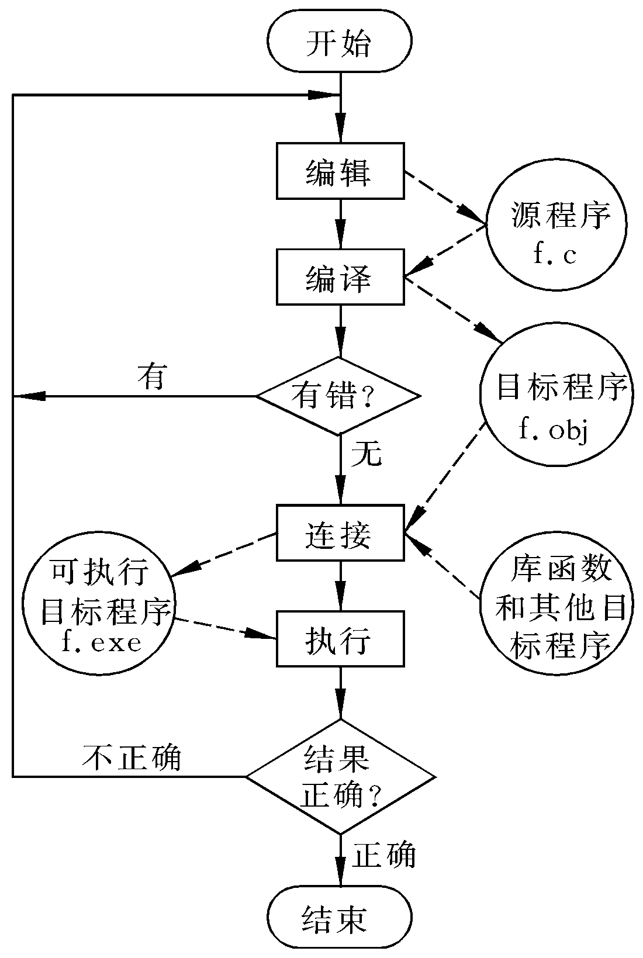
1.4 运行Ｃ程序的步骤和方法
1.4.1 运行Ｃ程序的步骤
上机输入与编辑源程序
对源程序进行编译
与库函数连接
运行目标程序

Slide 45
1.4 运行Ｃ程序的步骤和方法
1.4.2上机运行Ｃ程序的方法
目前使用的大多数C编译系统都是集成环境(IDE)的。可以用不同的编译系统对C程序进行操作。
常用的有Turbo C 2.0、Turbo C++ 3.0、Visual C++等。
Visual C++是微软公司开发的，面向Windows 编程的C++语言工具。支持C++语言、并兼容C 语言的编程。

Slide 46
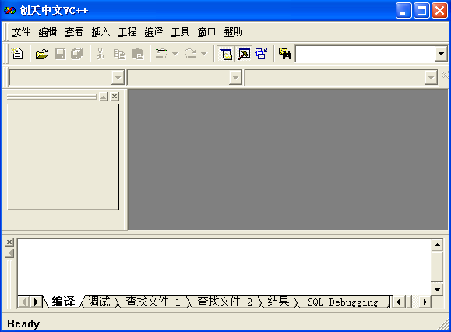
Visual C 语言集成环境
1、启动VC++
从“开始”—“程序”—“Microsoft Visual Studio 6.0”—“Microsoft Visual C++ 6.0”，可启动VC++，屏幕上将显示右图图所示的窗口。

Slide 47
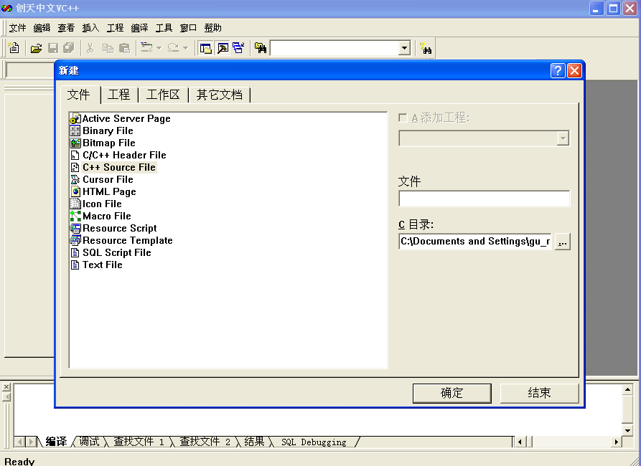
2、 新建/打开C 程序文件
选择“文件”菜单 “新建”选项

Slide 48
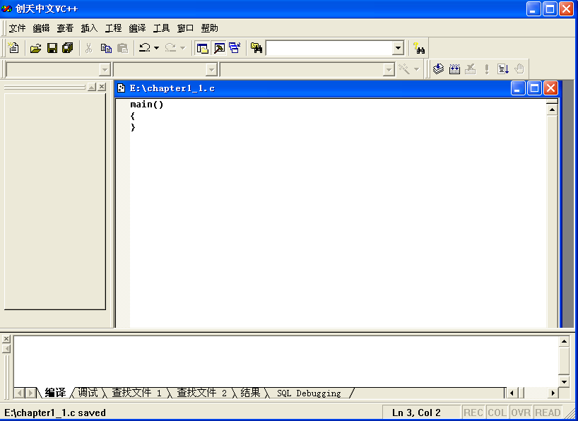
2 新建/打开C程序文件
在编辑窗口中输入程序

Slide 49
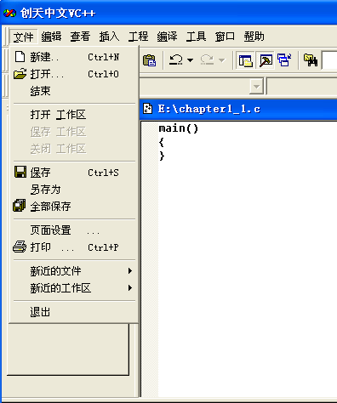
2、 新建/打开C程序文件
打开C程序文件：
如果程序已经存在，可选择“文件”菜单的“打开”菜单项，并在查找范围中找到正确的文件夹，调入指定的程序文件。
保存C程序文件：

Slide 50
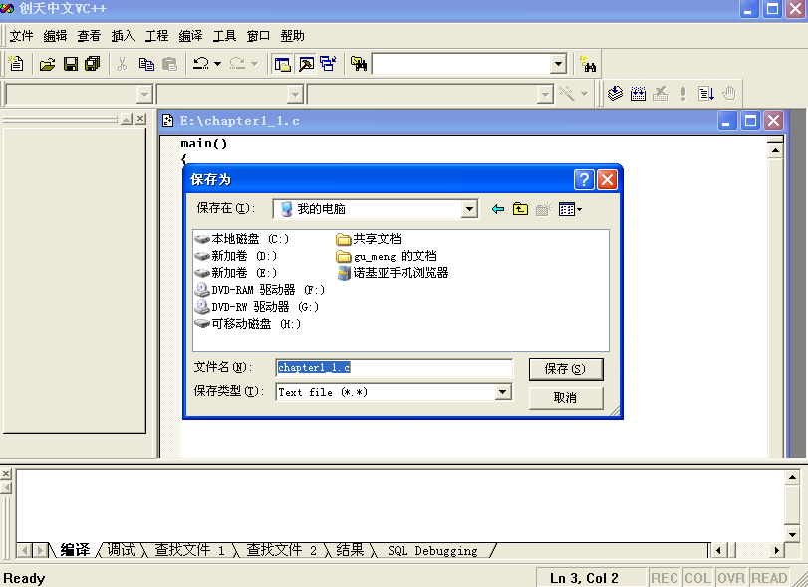
3 、保存C程序文件：
注意：当输入结束后，保存文件时，应指定扩展名“.C”，否则系统将按C++扩展名“.CPP”保存

Slide 51
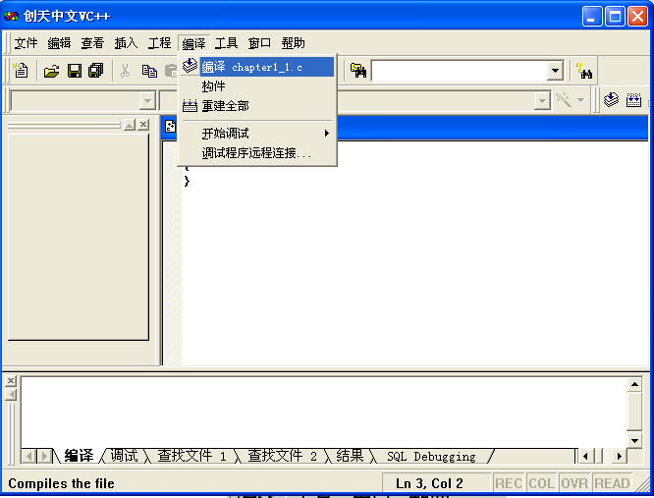
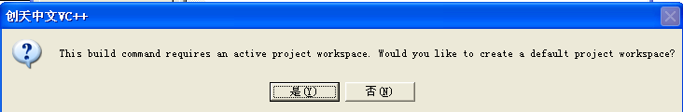
4 程序的编译

Slide 52
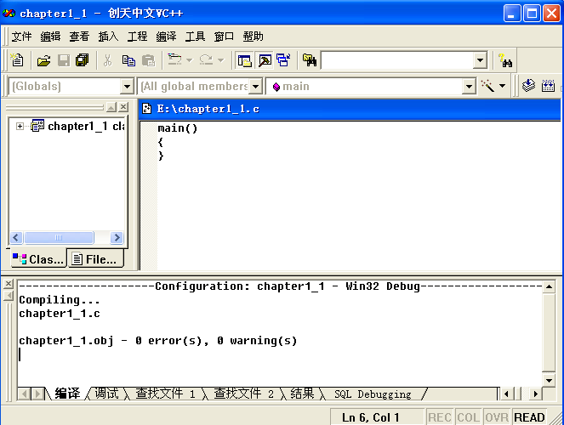
4程序的编译
致命错误（error）：无法通过编译、生成目标程序、运行
轻微错误(warning)：不影响程序执行，但有可能影响运行的结果。

Slide 53
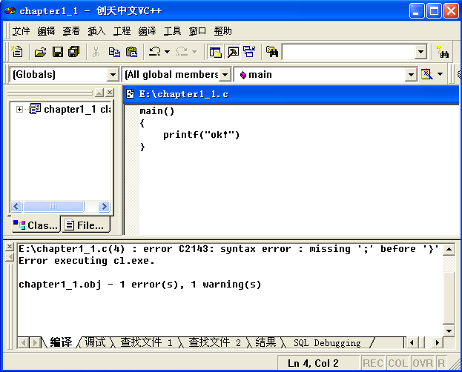
5 程序的调试
双击某行出错信息，程序窗口中会指示对应出错位置，根据信息窗口的提示分别予以纠正。

Slide 54
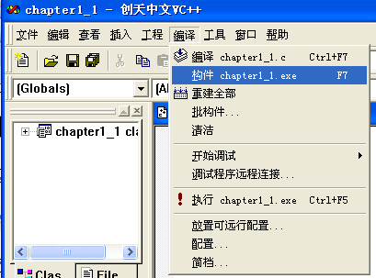
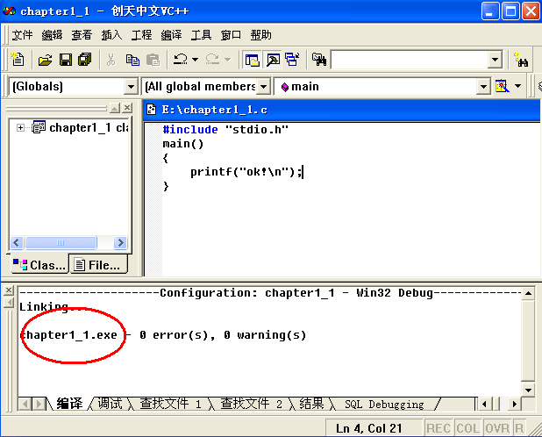
6程序的连接：编译和连接可以一次完成

Slide 55
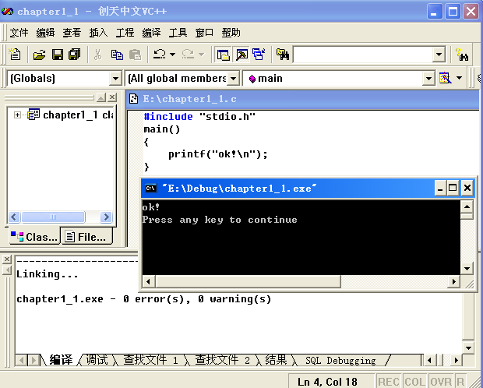
7 程序的执行

Slide 56
第一章 练习
1.6 编写一个C程序，输入 a、b、c三个值，输出其中最大者
1.7 上机运行课中的三个例题，熟悉所用系统的上级方法与步骤

Slide 57
输出： This is a C program.
#include <stdio.h>
void main ( )
{
printf (“This is a C program.\n”);
}
/*文件包含*/
/*主函数 */
/*函数体开始*/
/*输出语句*/
/*函数体结束*/
说明： main-主函数名， void-函数类型
每个C程序必须有一个主函数main
{ }是函数开始和结束的标志,不可省略
每个C语句以分号结束
使用标准库函数时应在程序开头一行写：
#include <stdio.h>

Slide 58
例1.2 求两数之和 #include <stdio.h> void main( ) { int a,b,sum; /*声明，定义变量为整型*/ a=123; b=456; sum=a+b; printf(″sum is %d＼n″,sum); }
输出：sum is 579
说明： /* */表示注释。注释只是给人看的,对编译和运行不起作用。可以用汉字或英文字符表示，可以出现在一行中的最右侧，也可以单独成为一行。

Slide 59
例1.3 求2个数中较大者。 #include <stdio.h> void main( ) /* 主函数*/ { int max(int x,int y); /*对被调用函数max的声明 */ int a, b, c; /*定义变量a、b、c */ scanf(″％d,％d″,&a,&b); /*输入变量a和b的值*/ c=max(a,b); /*调用max函数,将得到的值赋给c */ printf(″max=％d\\n″,c); /*输出c的值*/ }
运行情况 ：
8,5 ↙(输入8和5赋给a和b)
max=8 (输出c的值)
max(a,b);
说明：本程序包括main和被调用函数max两个函数。max函数的作用是将x和y中较大者的值赋给变量z。return语句将z的值返回给主调函数main。
int max(int x, int y)
{
int z;
if (x>y) z=x;
else z=y;
return (z);
}
max(int x,int y);

Slide 60
1.3 简单的C程序介绍
C程序小结：
C程序是由函数构成的。使程序易实现模块化。
(2) 一个函数由两部分组成:
函数的首部：eg. int max(int x, int y )
函数体：花括号内的部分。若有多个花括号,
最外层的一对花括号为函数体的范围
包括两部分 ：
声明部分：int a,b,c; 可缺省
执行部分：由若干个语句组成。可缺省

Slide 61
1.3、简单的C程序介绍
注意：
函数的声明部分和执行部分都可缺省，例如：
void dump ( )
{
}
这是一个空函数,什么也不做,但是合法的函数

Slide 62
1.3、简单的C程序介绍
(3) C程序总是从main函数开始执行的,与main函数的位置无关。
(4) C程序书写格式自由,一行内可以写几个语句, 一个语句可以分写在多行上，C程序没有行号。
(5) 每个语句和数据声明的最后必须有一个分号。

Slide 63
1.3、简单的C程序介绍
(6) C语言本身没有输入输出语句。
输入和输出的操作是由库函数scanf和printf等函数来完成的。C对输入输出实行“函数化”。
(7）可用/* */(c++中可用//)对C程序中的任何部分作注释。

Slide 64
1.4 运行Ｃ程序的步骤和方法
1.4.1 运行Ｃ程序的步骤
上机输入与编辑源程序
对源程序进行编译
与库函数连接
运行目标程序

Slide 65
1.4 运行Ｃ程序的步骤和方法
1.4.2上机运行Ｃ程序的方法
目前使用的大多数C编译系统都是集成环境(IDE)的。可以用不同的编译系统对C程序进行操作。
常用的有Turbo C 2.0、Turbo C++ 3.0、Visual C++等。
Visual C++是微软公司开发的，面向Windows 编程的C++语言工具。支持C++语言、并兼容C 语言的编程。

Slide 66
Visual C 语言集成环境
1、启动VC++
从“开始”—“程序”—“Microsoft Visual Studio 6.0”—“Microsoft Visual C++ 6.0”，可启动VC++，屏幕上将显示右图所示的窗口。

Slide 67
2、 新建/打开C 程序文件
选择
“文件”菜单 “新建”选项

Slide 68
2 新建/打开C程序文件
在编辑窗口中输入程序

Slide 69
2、 新建/打开C程序文件
打开C程序文件：
如果程序已经存在，可选择“文件”菜单的“打开”菜单项，并在查找范围中找到正确的文件夹，调入指定的程序文件。
保存C程序文件：

Slide 70
3 、保存C程序文件：
注意：当输入结束后，保存文件时，应指定扩展名“.C”，否则系统将按C++扩展名“.CPP”保存

Slide 71
4 程序的编译

Slide 72
4程序的编译
致命错误（error）：无法通过编译、生成目标程序、运行
轻微错误(warning)：不影响程序执行，但有可能影响运行的结果。

Slide 73
5 程序的调试
双击某行出错信息，程序窗口中会指示对应出错位置，根据信息窗口的提示分别予以纠正。

Slide 74
6程序的连接：编译和连接可以一次完成

Slide 75
7 程序的执行

Slide 76
第一章 练习
1.6 编写一个C程序，输入 a、b、c三个值，输出其中最大者
1.7 上机运行课中的三个例题，熟悉所用系统的上级方法与步骤

